Slide 1
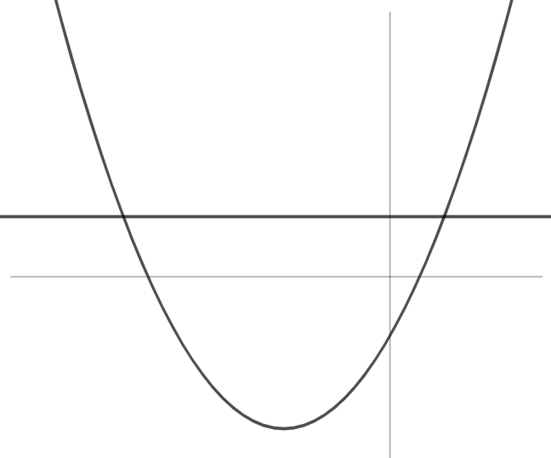
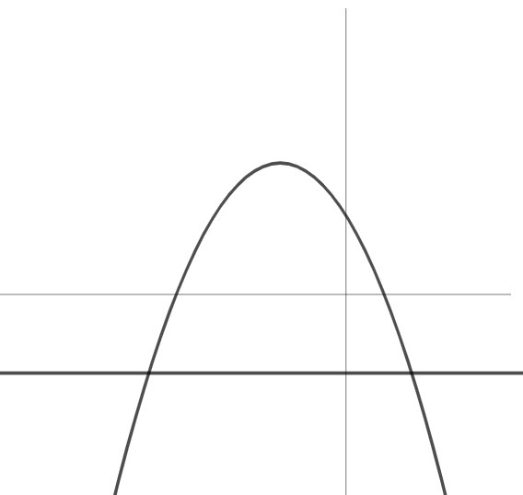
拋物線與水平線交點距離
坐標平面上有一水平線 L 與二次函數 y = a(x + 7)² – 10 的圖形，其中 a 為一正數，且 L 與二次函數圖形相交於 A、C 兩點，與 y 軸相交於 B 點，其位置如圖所示。若 AB：BC = 5：1，則 AC 的長度為何?
(A) 17 (B) 19 (C) 21 (D) 24 【109 會考 第 21 題】
y
L
A
B
C
x
線上講解
y
學生練習
坐標平面上有一水平線 L 與二次函數 y = a(x + 4)² + 8 的圖形，其中 a 為一負數，且 L 與二次函數圖形相交於 A、C 兩點，與 y 軸相交於 B 點，其位置如圖所示。若 AB：BC = 3：1，則 AC 的長度為何?
(A) 28 (B) 24 (C) 20 (D) 16
O
x
A
B
C
解答： (D)

